Slide 1
接口测试工具部署
MeterSphere 开源社区
2023 年 11 月

Slide 2
01.
了解 MeterSphere 工具整体架构。
课程目标
02.
了解 MeterSphere 接口测试数据流向。
通过本课程的学习，您将可以
03.
掌握 MeterSphere 部署。

Slide 3
目
录
第二节 MeterSphere 工具部署
CONTENTS

Slide 4
章
节
第二节 MeterSphere 工具部署
2.1 MeterSphere 组件设计
CONTENTS
2.2 MeterSphere 系统架构介绍
2.3 MeterSphere 部署

Slide 5
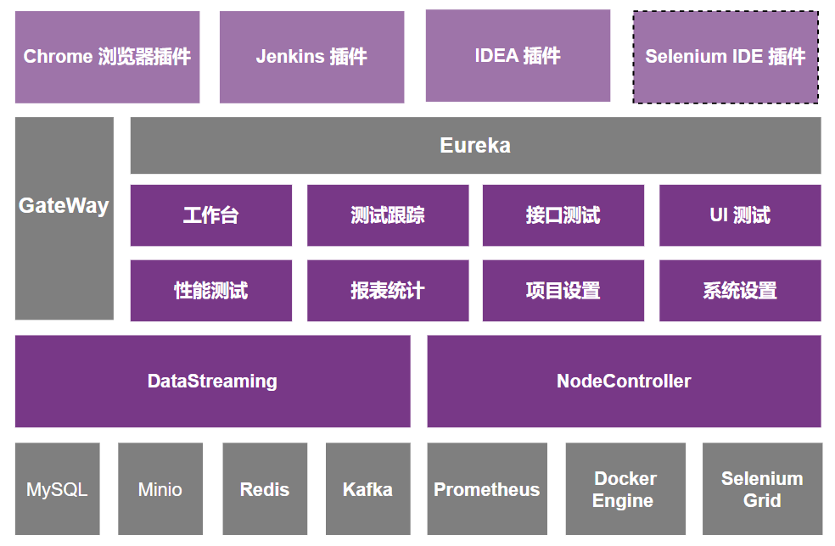
2.1 MeterSphere 系统架构介绍
MeterSphere 系统架构

Slide 6
2.1 MeterSphere 系统架构介绍（续）
MeterSphere 组件说明
Chrome 浏览器录制插件: 录制 Web 访问请求生成 JMeter 脚本并导入到 MeterSphere 中用于接口测试及性能测试。
Jenkins 插件: 在 Jenkins 中安装该插件后可将 Jenkins 任务中添加 MeterSphere 构建环节,用户在该构建环节中配置 MeterSphere 平台的认证信息后,可选择指定项目下的接口/性能测试进行触发执行。
IDEA 插件: IDEA 插件,基于javadoc解析,能够自动识别类,同步接口定义到 MeterSphere。
GateWay: API 网关项目。
Eureka: 服务注册中心。
工作台: MeterSphere 项目的工作台模块。
项目设置: MeterSphere 项目的项目设置模块。

Slide 7
2.1 MeterSphere 系统架构介绍（续）
MeterSphere 组件说明
UI 测试: MeterSphere 项目的UI 测试模块。
性能测试: MeterSphere 项目的性能测试模块。
系统设置: MeterSphere 项目的系统设置模块。
报告统计: MeterSphere 项目的报告统计模块。
Node Controller: 为接口或者性能测试提供独立节点类型的测试资源池。
MySQL: MeterSphere 项目的主要数据均存储在 MySQL。
Redis: MeterSphere 项目登录用户的 Session 和任务队列信息存储在 Redis。

Slide 8
2.1 MeterSphere 系统架构介绍（续）
MeterSphere 组件说明
Minio: MeterSphere 项目的分布式对象存储模块。
Kafka: 接收 JMeter 产生的接口测试或者性能测试的结果数据。
Prometheus: 收集压力机及被测系统的监控数据。
Data Streaming: 从 Kafka 中获取接口测试或者性能测试结果数据进行处理后存入 MySQL 数据库。
Docker Engine: 为 Node Controller 提供 JMeter 容器运行环境。
Selenium Grid: 为 UI自动化测试提供运行环境,支持分布式拓展。

Slide 9
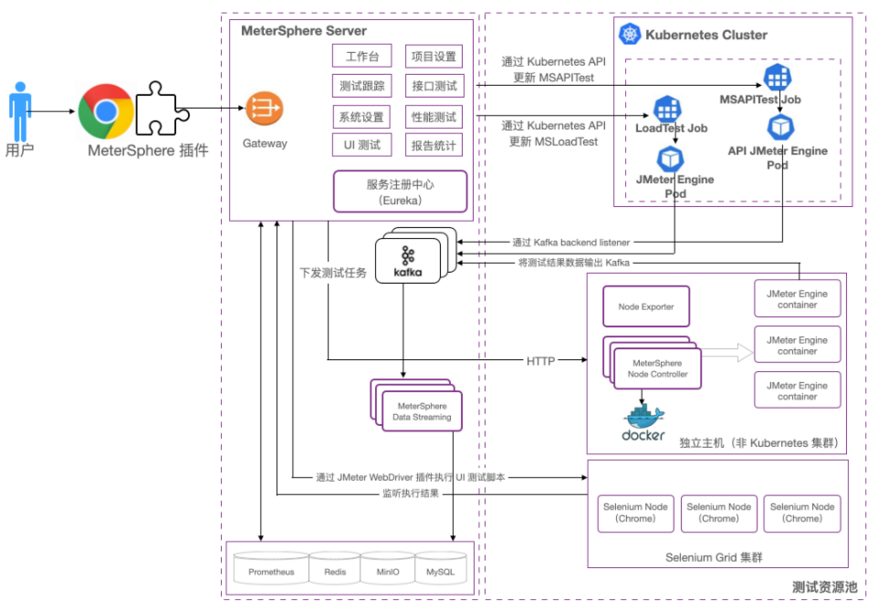
2.2 MeterSphere 组件设计
MeterSphere 组件设计
接口测试工作原理：
用户在页面或者调用 MeterSphere 插件执行接口测试时，由 Gateway 将测试任务路由到接口测试服务，接口测试服务接收测试任务后，通过 k8s 资源池或者 Node Controller 执行接口测试，Node Controller 在执行接口测试时，将测试结果传给 kafka，Data Streaming 消息 kafka 的测试结果，并将测试结果重新计算存储到数据库，最后 MeterSphere 从数据库查询到测试结果在页面上展示。

Slide 10
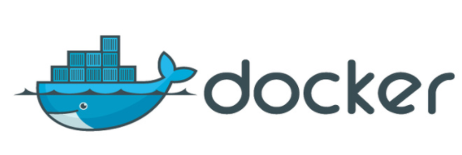
2.3 MeterSphere 部署
Docker 介绍
Docker 是什么？
Docker 是一个开源的应用容器引擎，基于 Golang 语言开发，可以让开发者打包他们的应用以及依赖包到一个轻量级、可移植的容器中，然后发布到任何流行的 Linux 服务器。容器是一个沙箱机制，相互之间不会有影响（类似于我们手机上运行的 app），并且容器开销是很低的。
Docker 是一个供开发人员和系统管理员构建、运行和与容器共享应用程序的平台。使用容器部署应用程序称为容器化。容器并不是新事物，但它们用于轻松部署应用程序却是新鲜的。

Slide 11
2.3 MeterSphere 部署（续）
Docker 介绍（续）
Docker 优势有哪些？
灵活性：即使是最复杂的应用程序也可以容器化。
轻量级：容器利用并共享主机内核，使它们在系统资源方面比虚拟机更有效率。
可移植：您可以在本地构建，部署到云上，并在任何地方运行。
松耦合：容器是高度自给自足和封装的，允许您在不影响其他容器的情况下替换或升级其中一个。
可扩展：您可以跨数据中心增加和自动分发容器副本。
安全性：容器对进程应用主动约束和隔离，而不需要用户进行任何配置。

Slide 12
2.3 MeterSphere 部署（续）
Docker 常用命令
Docker 命令:
docker pull 镜像名 拉取镜像
docker image 查看拉取的镜像
docker rmi 镜像名 删除镜像
docker run 镜像名 创建并运行一个容器，处理运行状态
docker exec 进入容器
docker logs 查看容器日志
docker ps 查看正在运行的容器

Slide 13
2.3 MeterSphere 部署（续）
Docker 常用命令（续）
创建与启动容器:
创建容器命令：docker run
-i：表示运行容器
-t：表示容器启动后会进入其命令行。加入这两个参数后，容器创建就能登录进去。即分配一个伪终端。
--name :为创建的容器命名。
-v：表示目录映射关系（前者是宿主机目录，后者是映射到宿主机上的目录），可以使用多个－v做多个目录或文件映射。注意：最好做目录映射，在宿主机上做修改，然后共享到容器上。
-d：在run后面加上-d参数,则会创建一个守护式容器在后台运行（这样创建容器后不会自动登录容器，如果只加-i -t两个参数，创建后就会自动进去容器）。
-p：表示端口映射，前者是宿主机端口，后者是容器内的映射端口。可以使用多个-p做多个端口映射。

Slide 14

2.3 MeterSphere 部署（续）
Docker 常用命令（续）
创建容器示例:
交互式方式创建容器:
docker run -it --name=容器名称 镜像名称:标签 /bin/bash
守护式方式创建容器:
docker run -di --name=容器名称 镜像名称:标签

Slide 15
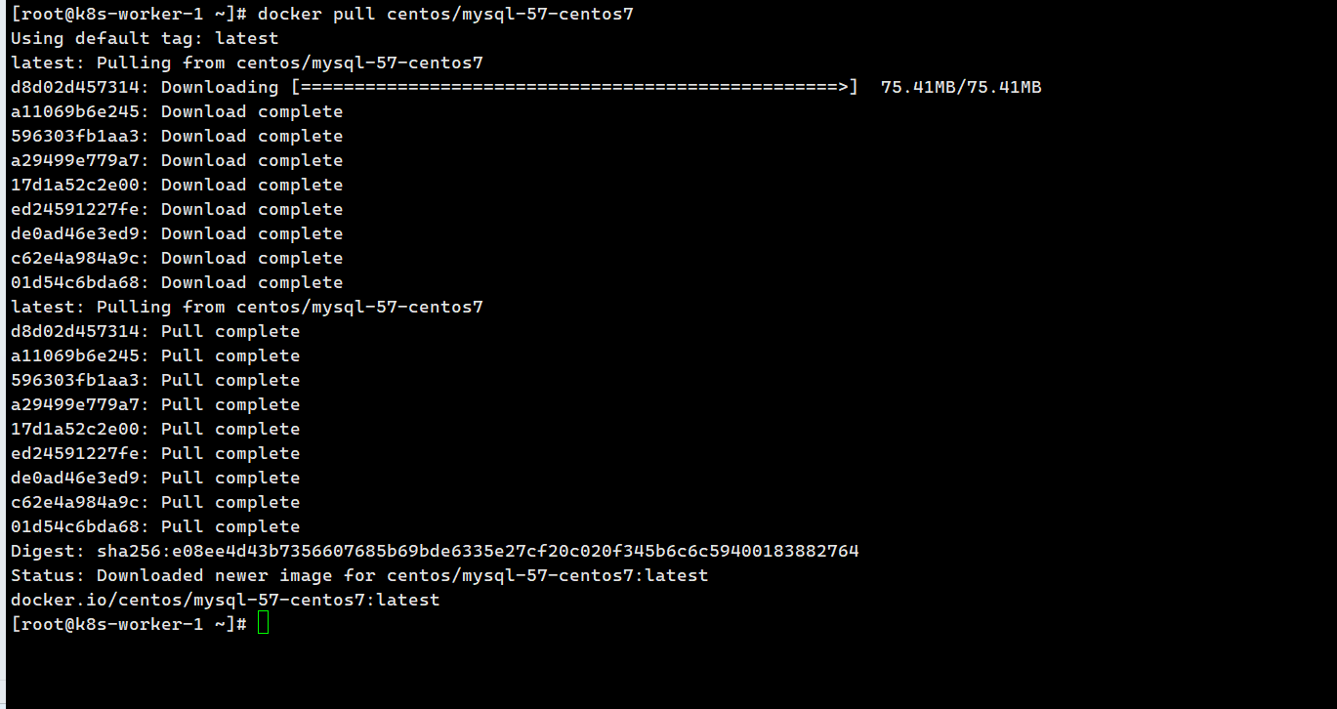
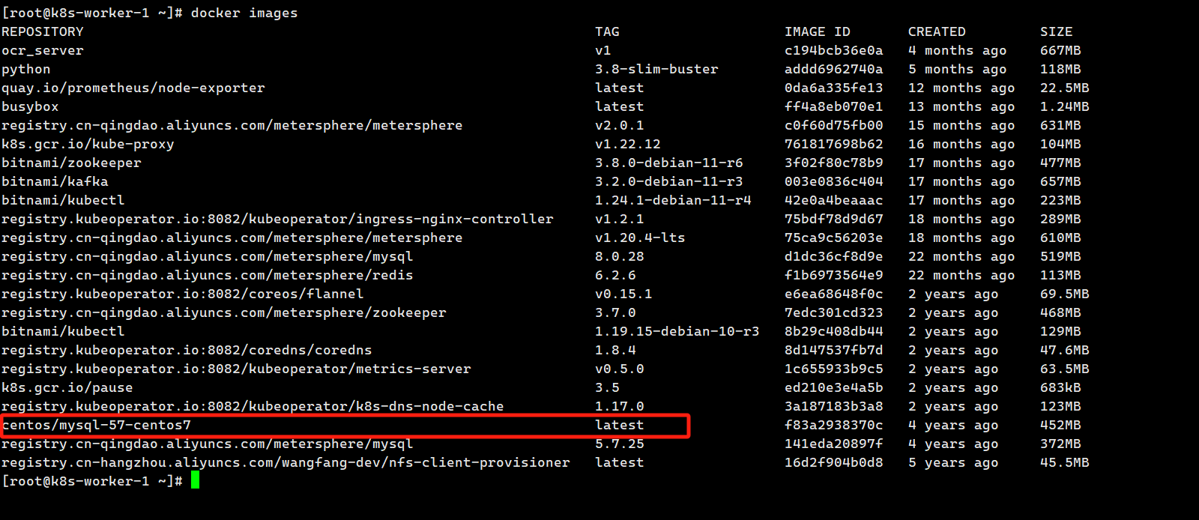
2.3 MeterSphere 部署（续）
Docker 常用命令（续）
案例-创建 Mysql 容器：
1、拉取 mysql镜像
docker pull centos/mysql-57-centos7
拉取镜像
查看镜像

Slide 16
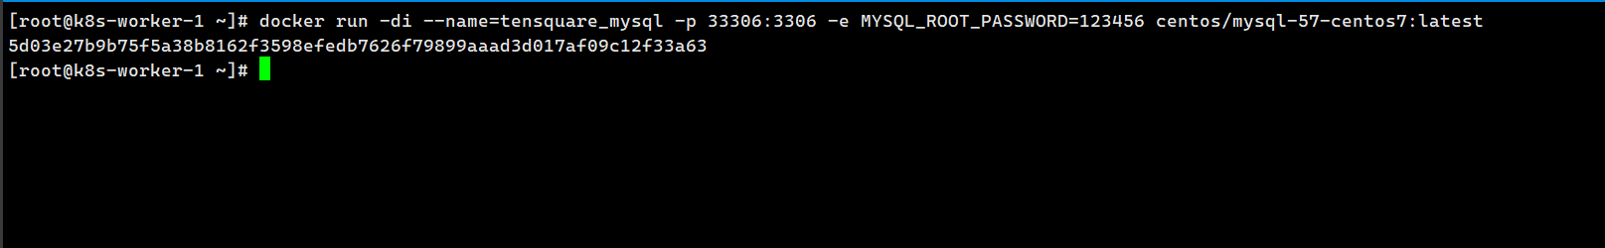
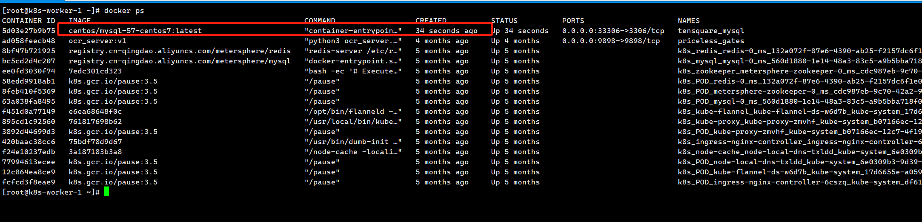
2.3 MeterSphere 部署（续）
Docker 常用命令（续）
案例-创建 Mysql 容器：
2、创建 mysql 容器
docker run -di --name=tensquare_mysql -p 33306:3306 -e MYSQL_ROOT_PASSWORD=123456 centos/mysql-57-centos7：latest
创建 mysql容器
查看正在运行的容器

Slide 17
2.3 MeterSphere 部署（续）
MeterSphere 部署
部署方式：
1、在线部署
2、离线部署
环境要求
操作系统: CentOS 7.x / Redhat 7.x
CPU/内存: 最低要求 4C8G (企业版最低配置 8C16G)
磁盘空间: 50G
网络要求：可访问互联网
官网：https://metersphere.io/docs/v2.x/installation/online_installation/

Slide 18
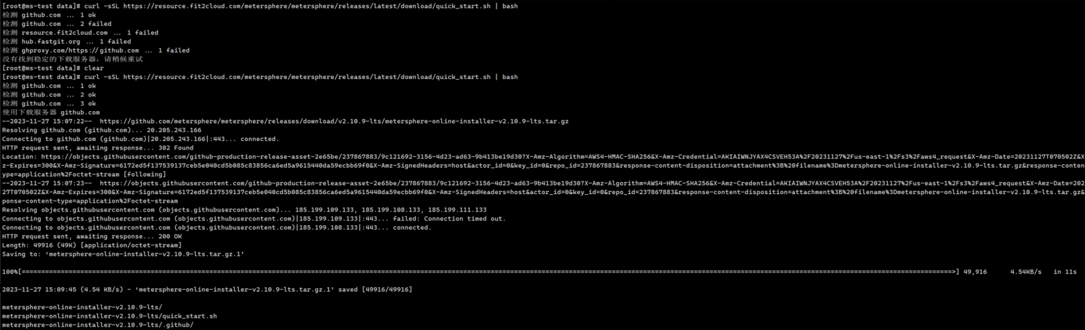
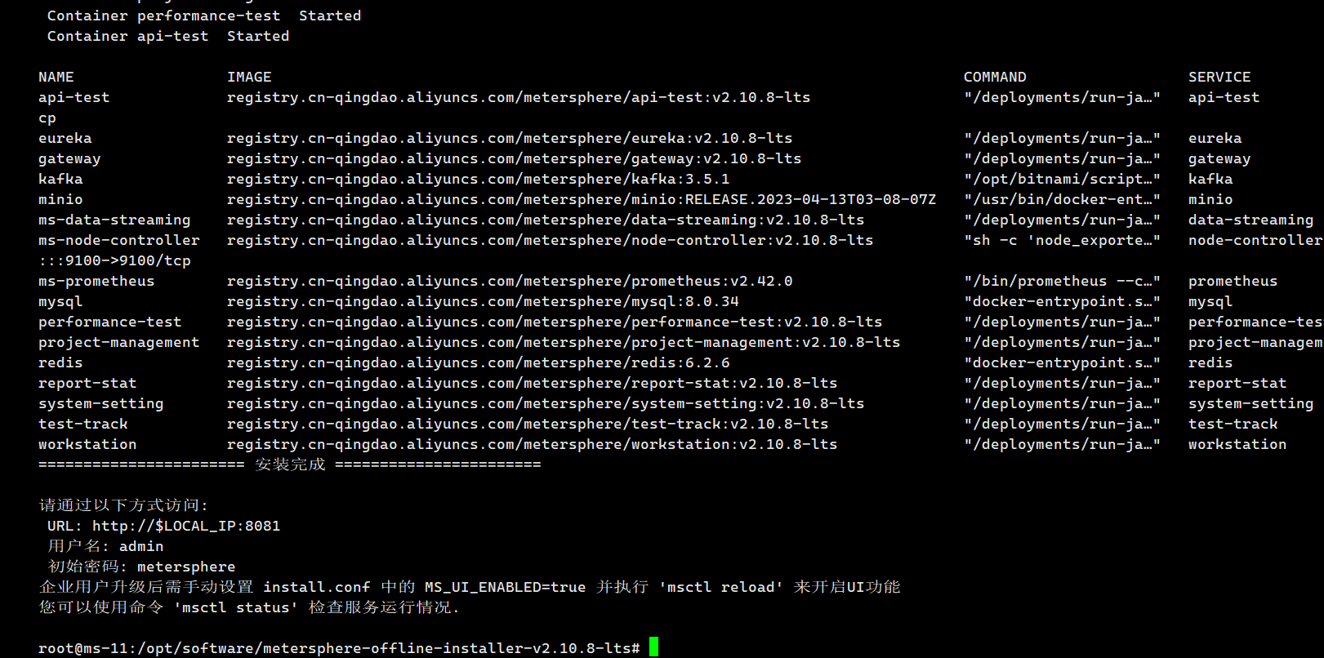
2.3 MeterSphere 部署（续）
在线部署：
第一步：在服务器上以 root 用户执行如下命令一键安装 MeterSphere。
curl -sSL https://resource.fit2cloud.com/metersphere/metersphere/releases/latest/download/quick_start.sh | bash
MeterSphere 部署（续）

Slide 19
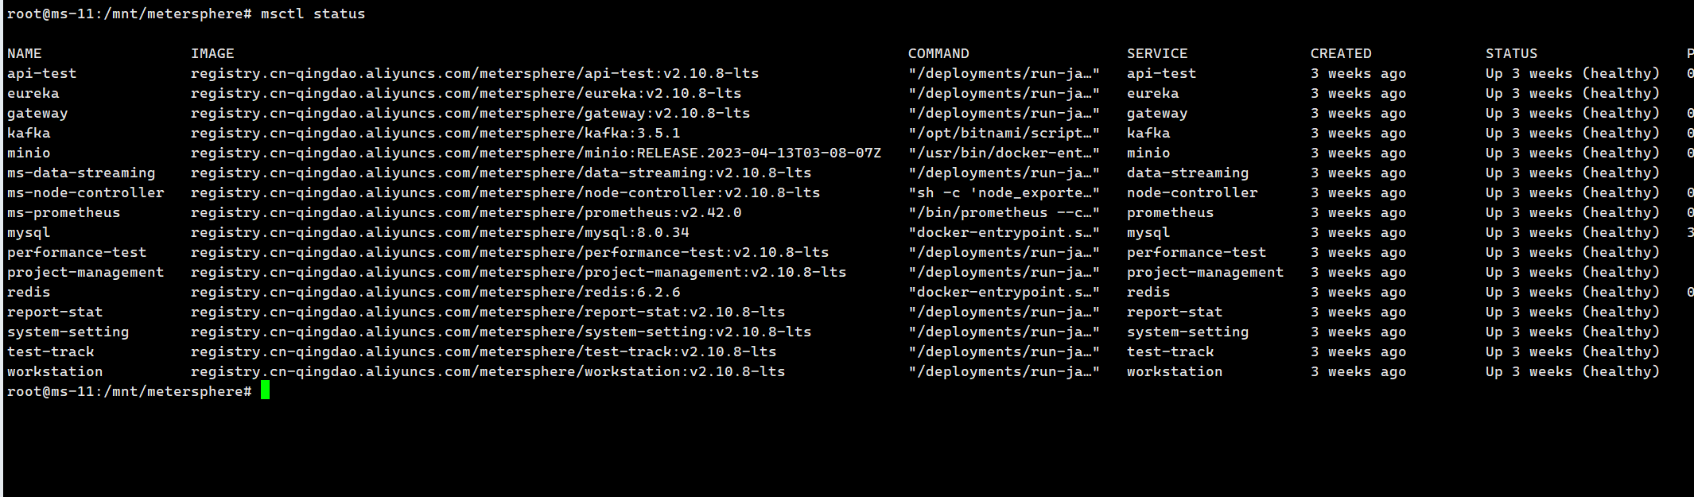
2.3 MeterSphere 部署（续）
在线部署：
第二步：执行msctl status 检查服务状态。查询到服务的 STATUS 状态是 healthy，说明服务是健康的，如果 STATUS状态是 error 或者是 unhealthy,这些状态代表服务是不正常的，需要使用 docker logs -f 服务名 --tail=200 命令查看服务的日志。
MeterSphere 部署（续）

Slide 20
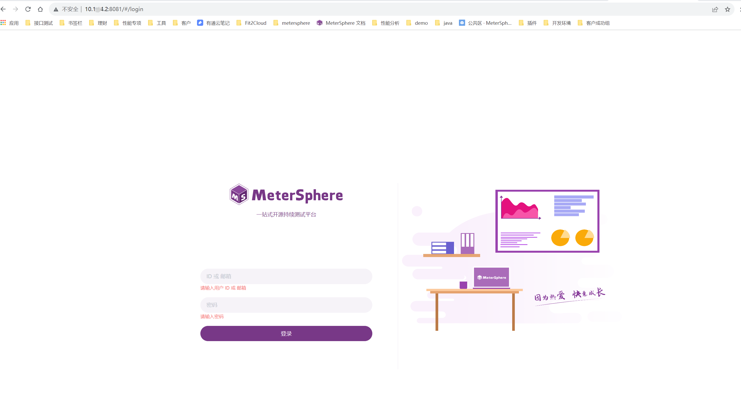
在线部署：
第三步：访问平台。
打开 Chrome 浏览器，在浏览器上输入 http://服务器 IP:8081。如果该地址可以正常访问，说明 MeterSphere 安装成功，如果该地址不能访问，需要检查本地电脑或服务器的防火墙，如果防火墙是打开状态，需要将防火墙关闭。
2.3 MeterSphere 部署（续）
MeterSphere 部署（续）

Slide 21
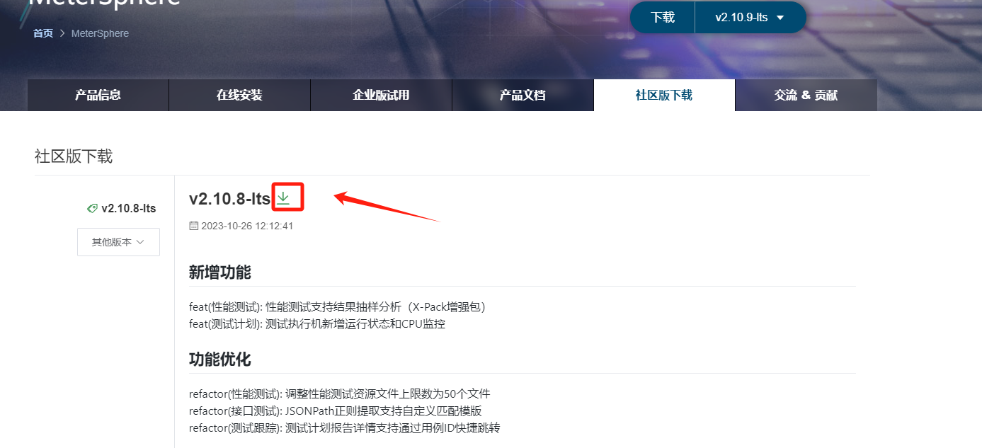
2.3 MeterSphere 部署（续）
离线部署：
第一步：打开 Chrome 浏览器，在浏览器上输入 https://community.fit2cloud.com/#/products/metersphere/downloads。
第二步：以下载 v2.10.8-lts 为例，点击下载按钮。
MeterSphere 部署（续）

Slide 22
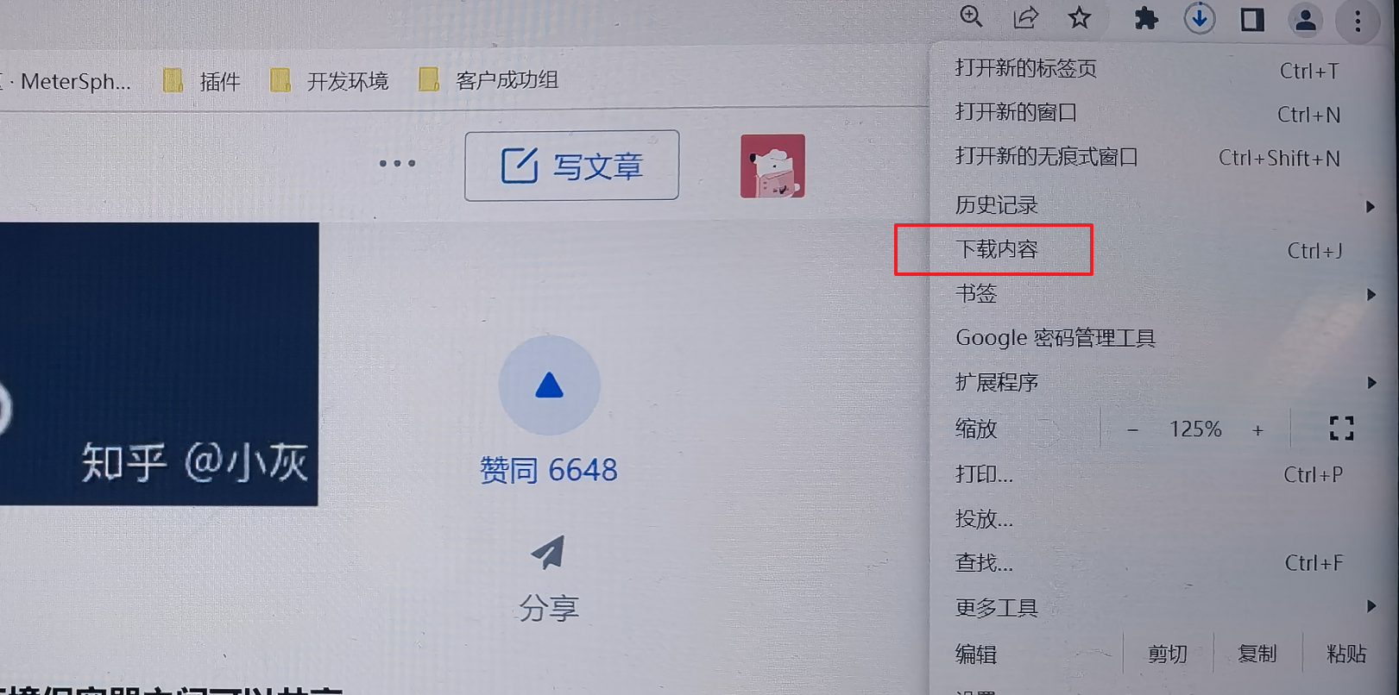
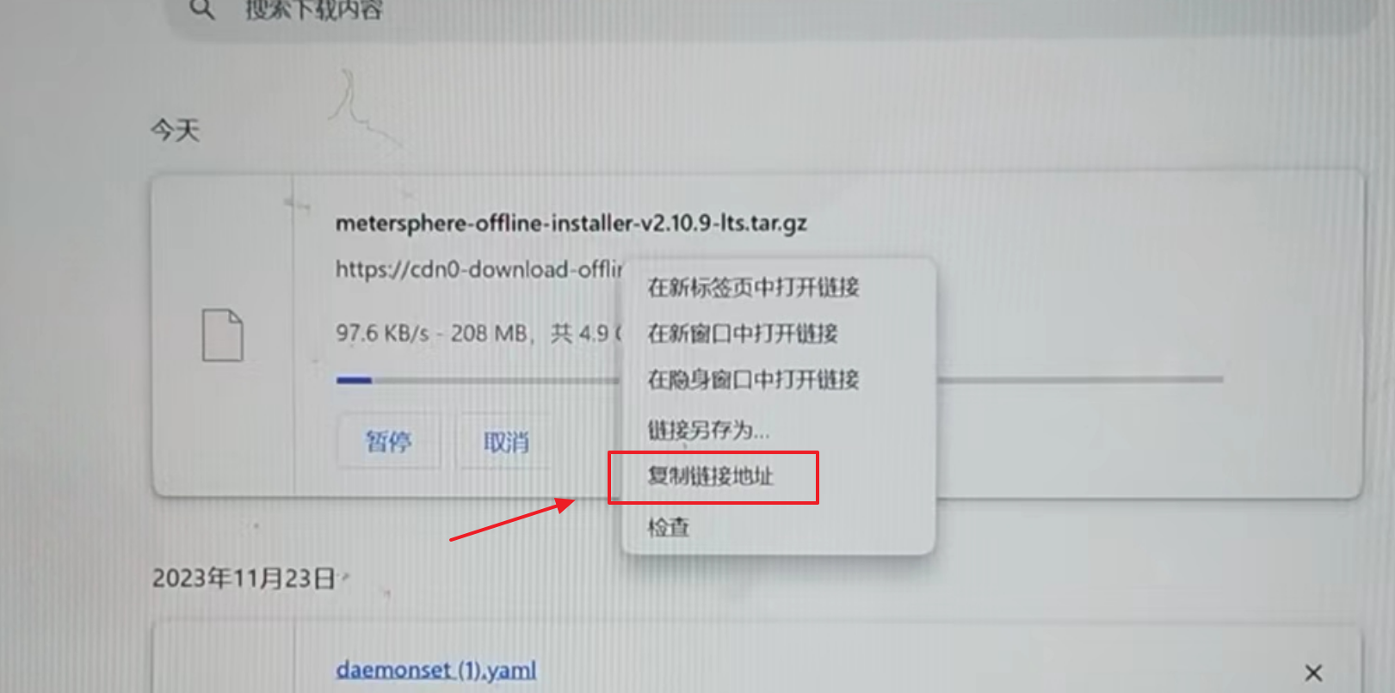
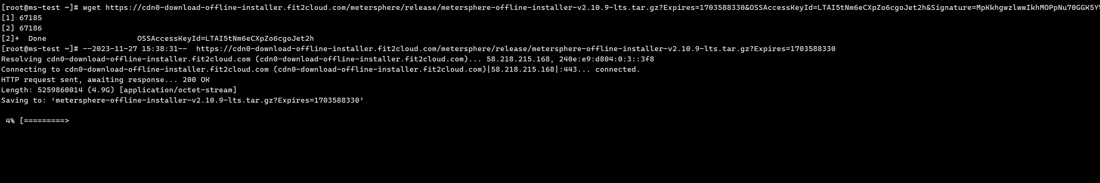
2.3 MeterSphere 部署（续）
MeterSphere 部署（续）
离线部署（续）：
第三步：点击浏览器系统-下载内容，复制下载链接。
第四步：在服务器使用 wget 命令下载安装包。
2
1
3

Slide 23
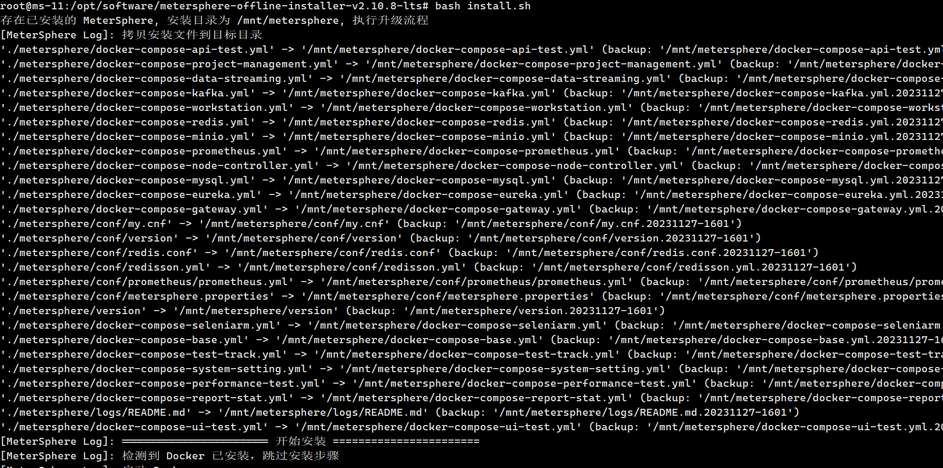
2.3 MeterSphere 部署（续）
MeterSphere 部署（续）
离线部署：
第五步：解压安装包。
tar zxvf metersphere-offline-installer-v2.10.8-lts.tar.gz
第六步：进入解压后安装目录，执行安装脚本。
cd metersphere-offline-installer-v2.10.8-lts
bash install.sh 安装。

Slide 24
2.3 MeterSphere 部署（续）
MeterSphere 部署（续）
离线部署：
第五步：执行msctl status 检查服务状态。查询到服务的 STATUS 状态是 healthy，说明服务是健康的，如果 STATUS状态是 error 或者是 unhealthy,这些状态代表服务是不正常的，需要使用 docker logs -f 服务名 --tail=200 命令查看服务的日志。

Slide 25
小结
介绍了 MeterSphere 系统架构。
介绍了 MeterSphere 接口测试的工作原理。
介绍了 docker 常用命令。
介绍了 MeterSphere 在线部署和离线部署。

Slide 26


谢谢！

